Slide 1
Lec 12 Processor Arch: Pipelined 回课
王瑞 2025.10.29

Slide 2
Pipeline 流水线的原理
将一个指令被执行的过程划分为多个阶段；
让每个指令依次通过每一阶段的处理；
在每个阶段处可以同时处理不同的指令.

Slide 3
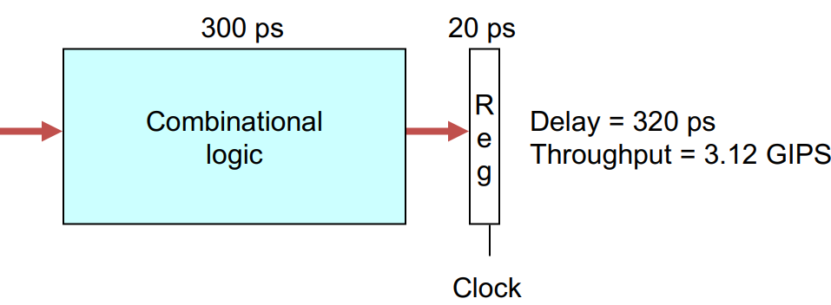
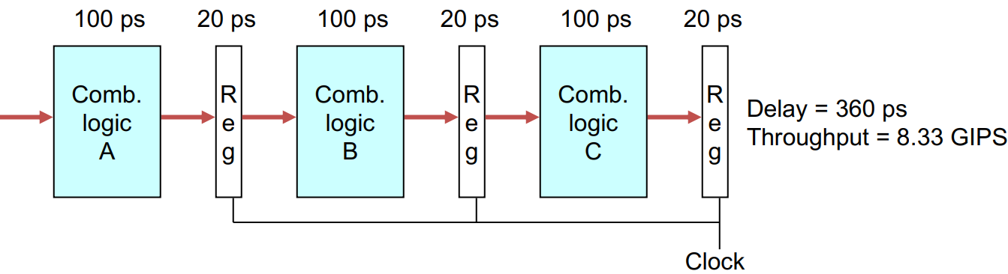
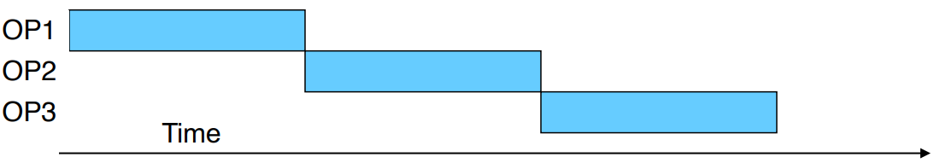
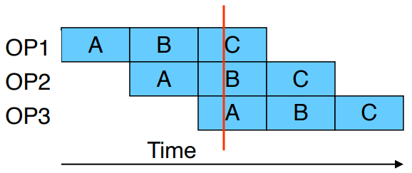
Pipeline 流水线的原理
假设某一个组合逻辑L需要300ps的处理延迟，然后需要20ps的延迟将结果加载到寄存器上. 现在，我们将L分为三个阶段A，B，C，各需要100ps的延迟，并分别在每个阶段后加载一次寄存器. 去依次执行三条指令I1，I2，I3.
在原来的顺序实现中，每条指令必须等待前一条指令完成所有阶段后才开始处理；在使用流水线式的处理方式时，只需前一条指令完成A阶段之后，后一条指令就能开始处理。

Slide 4
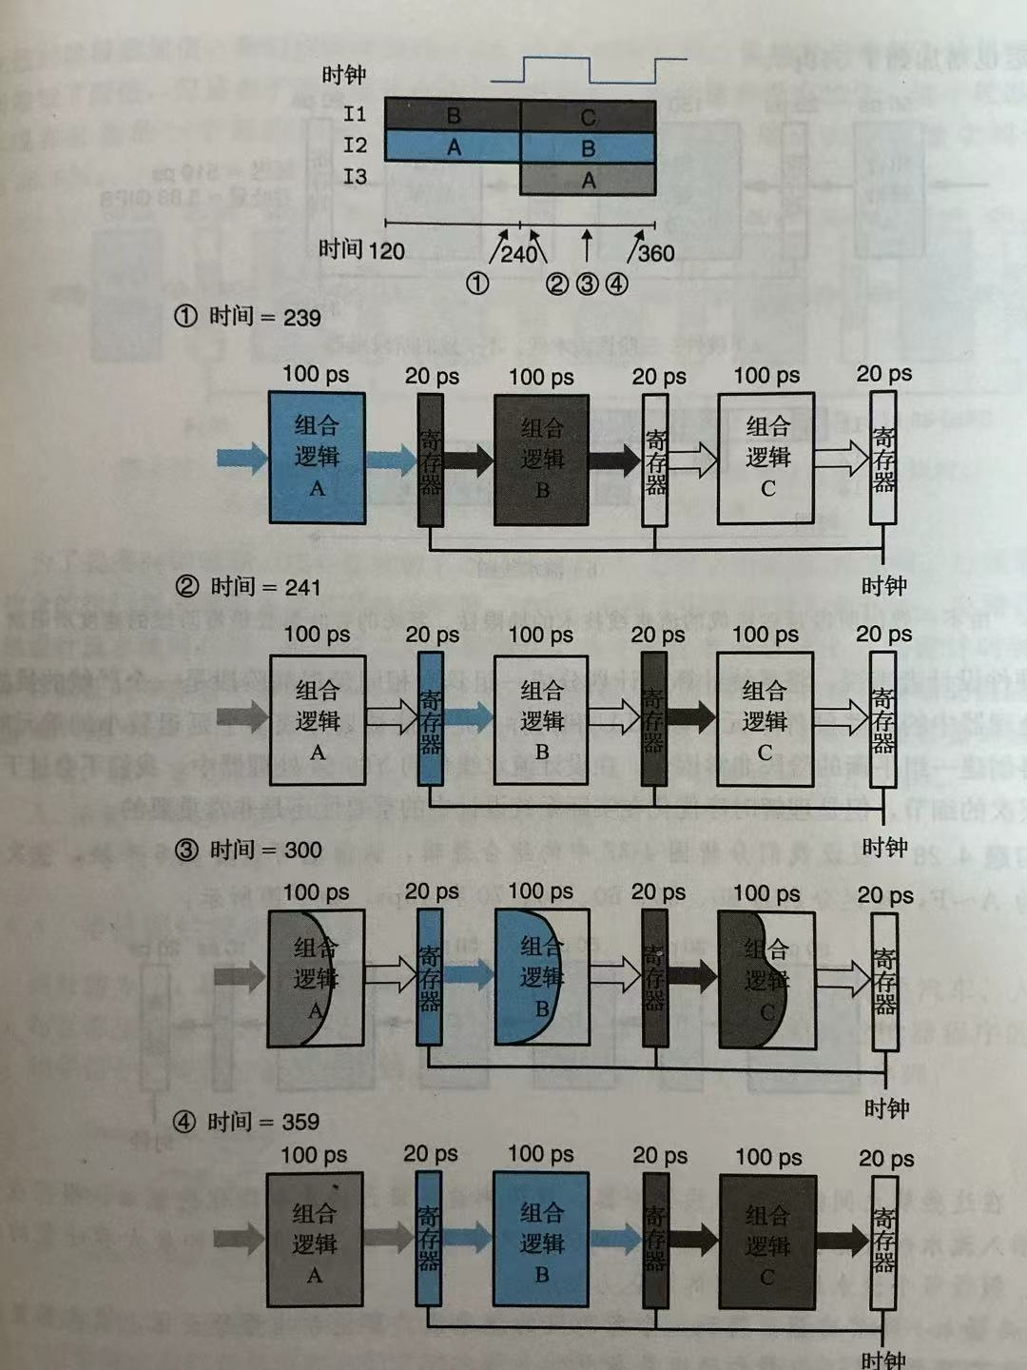
Pipeline 流水线的工作细节
时钟信号的上升沿控制指令从一个流水线阶段移动到下一个阶段。
在各个阶段计算的过程中，信号可能以不同速率通过各个不同部分；
时钟上升前的时刻，各个阶段应当完成计算并输入到对应寄存器，但是寄存器状态仍保持上一个状态；
时钟上升后的时刻，各个阶段的寄存器更新为新计算的状态；
时钟运行太快会产生灾难性后果，导致时钟上升时信号来不及通过组合逻辑，寄存器输入仍是不合法的值。

Slide 5
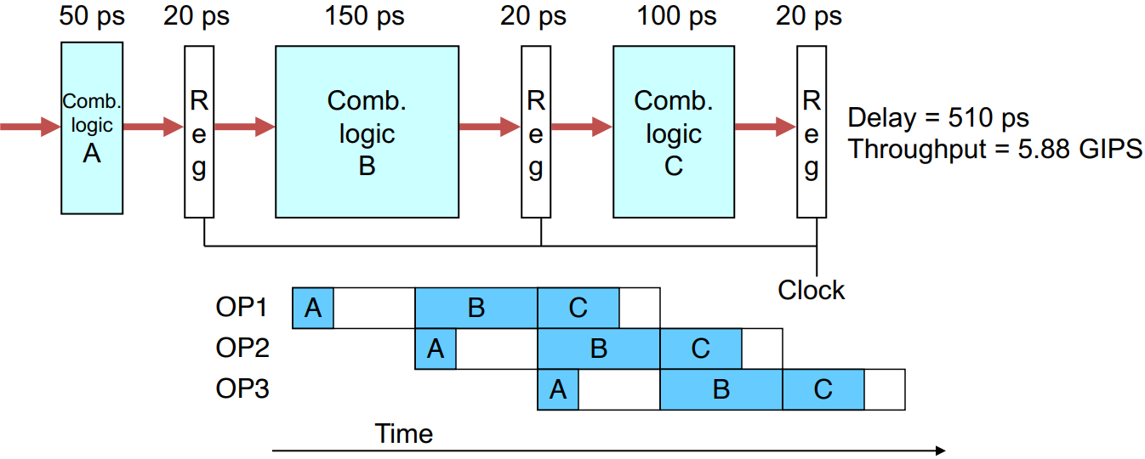
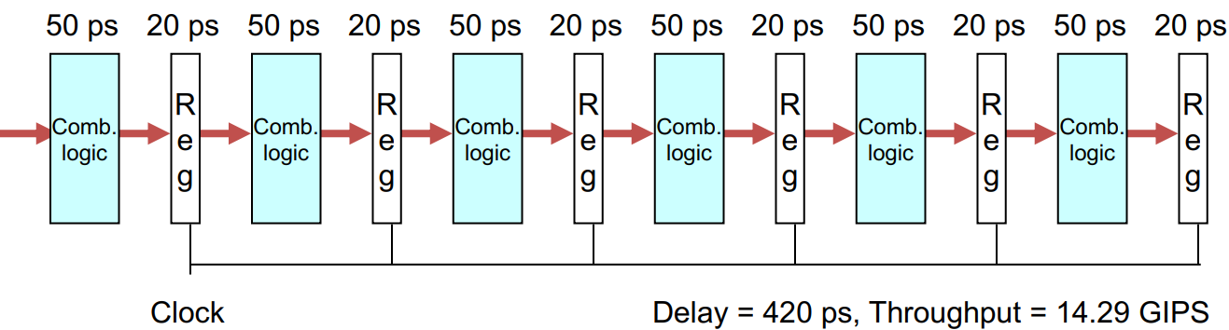
Pipeline 流水线的局限
不一致的划分
如果划分的若干阶段延迟不同，则运行时钟的速率会被最慢的阶段的延迟所限制，而其他阶段在每个周期会存在空闲。
对于硬件设计者，要尽量将系统计算设计划分为一组具有相同延迟的阶段。
寄存器延迟
无论将组合逻辑划分多少阶段，一个时钟周期仍需要考虑加载流水线寄存器的延迟；流水线过深时，从时钟周期缩减得到的收益降低。
电路设计者要尽可能减小流水线寄存器的延迟。

Slide 6
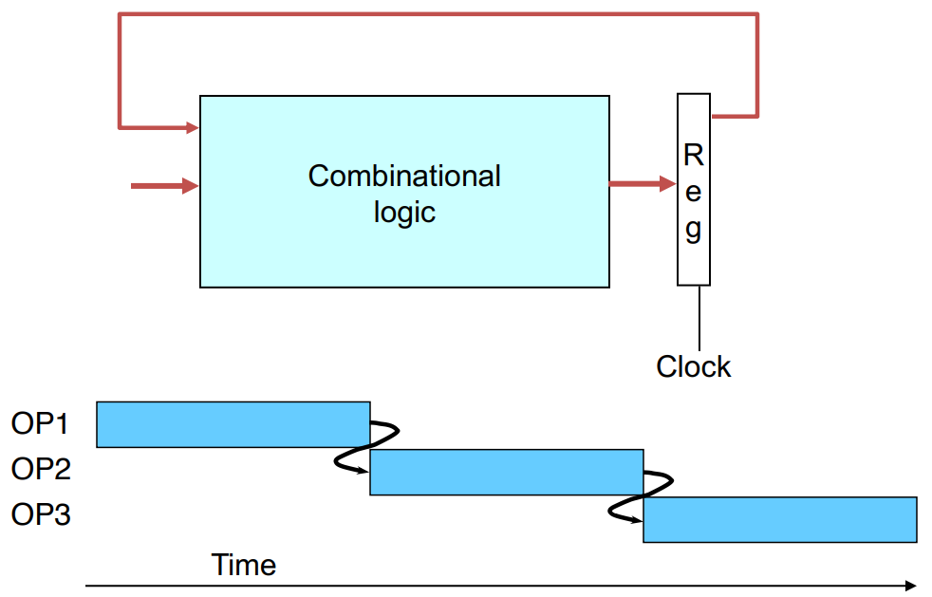
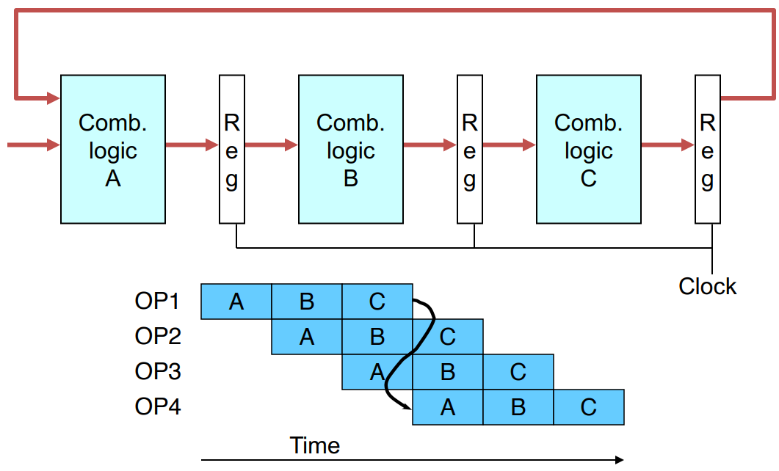
带反馈的流水线
一般的流水线中的各个对象都应当是相互独立的. 而在Y86-64以及x86-64系统中，相邻指令之间很可能时相关的. 相关包括数据相关和控制相关.
在SEQ设计中，此类相关都是由反馈路径解决的，即要将更新了的寄存器文件向下传送到寄存器文件，将新的PC值向下传送到PC寄存器.
在流水线设计中，与SEQ相同的反馈逻辑设计会导致错误. 前一条指令的反馈不能及时影响到后一条指令，导致系统的行为被改变，引发数据冒险（data harzard）.
irmovq $50,%rax
addq %rax,%rbx
mrmovq 100(%rbx),%rdx
数据相关（data dependency）
RAW（read-after-write）相关：即前一条指令的结果要作为后一条指令的操作数. 在实际的程序中很常见.
subq %rdx,%rbx
jne targ
irmovq $10,%rdx
控制相关（control dependency）

Slide 7
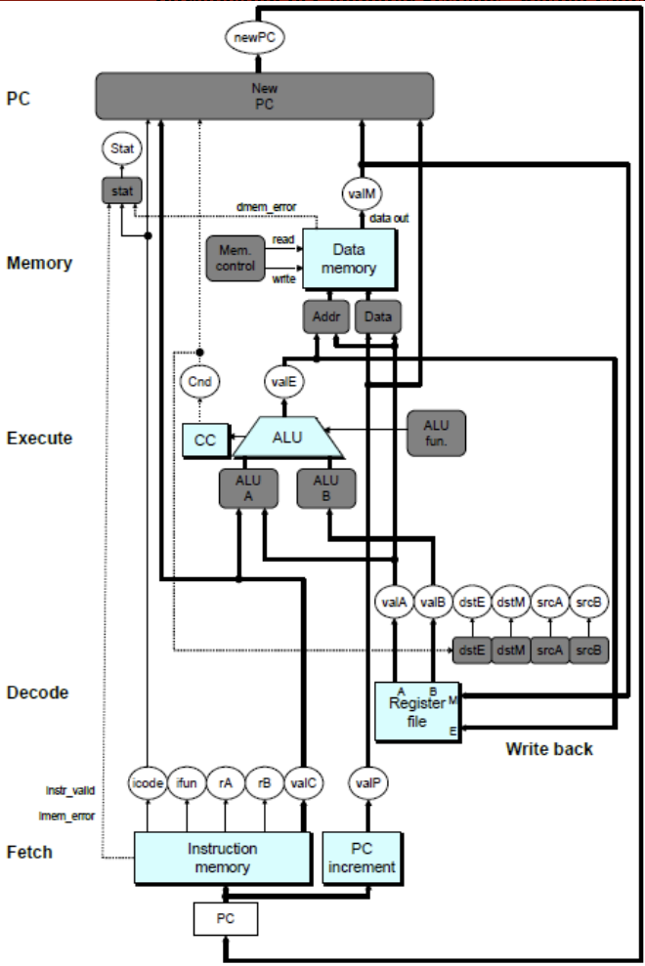
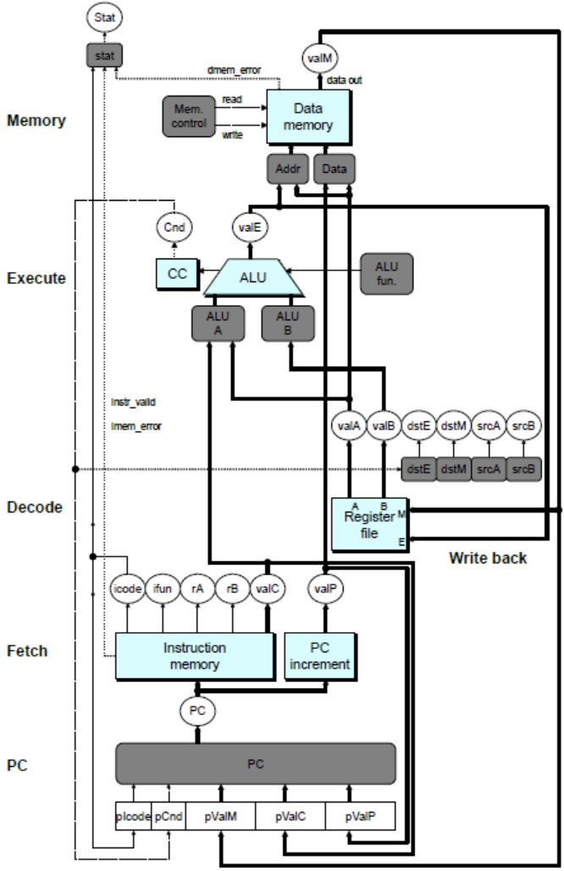
SEQ → SEQ+
在SEQ设计基础上，将计算新PC值的阶段移到最前面. 寄存器不再记录pc，而是记录pIcode、pCnd、pValM、pValC、pValP等用于计算新pc值的信息.
SEQ+是Y86-64流水线化的过渡. 在后面的流水线设计中，需要在第一个阶段计算出新的pc值，才能在下一个周期启动下一条指令的处理.

Slide 8
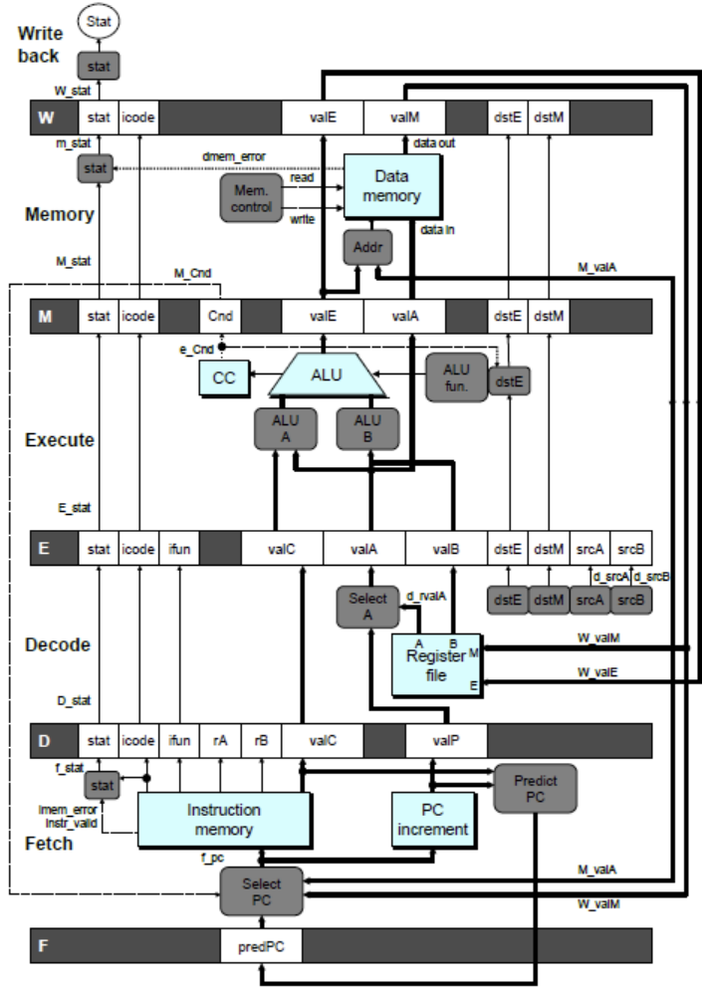
加入流水线寄存器
类似SEQ+的设计，将一条指令的处理过程分为取指（Fetch）、解码（Decode）、执行（Execute）、访存（Memory）、写回（Write-back）五个阶段，每个阶段前皆有流水线寄存器.
取指：选取新PC，读取新指令，并预测下一个周期的新PC.
解码：读取寄存器文件.
执行：通过ALU模块计算值，更新条件码，进行cnd条件判断.
访存：对数据内存进行读写操作.
写回：更新写入寄存器文件.

Slide 9
当前流水线中的反馈路径
- F阶段将预测的pc值传回F阶段.
- JXX指令中，M阶段将条件分支的cnd以及正确的pc值传回F阶段.
- RET指令中，W阶段将返回的指令地址传回F阶段.
- W阶段对寄存器文件的写入更新.

Slide 10
新PC值的获取
在Fetch阶段有时不能可靠地得知下一个pc值. 而为了尽可能保持效率，先对新的pc值进行预测.
预测策略：
不涉及控制转移的一般指令，可以确定下一个pc值即为valP；
CALL/JMP指令，非条件控制转移，可以确定下一个pc值为valC；
JXX指令，条件控制转移，下一个pc值既可能为valP，也可能为valC；由于实际情况中，选取分支的条件达成的概率更高（60%？），故预测的下一个pc值为valC；需要等到该指令完成E阶段才能获取真正给的pc值（M_cnd和M_valA信号），如果实际pc与预测pc不一致，则该指令后面的指令不应当被执行，需要重新执行正确的分支.
RET指令，需要从内存的栈中取出返回地址，下一个pc值没有可靠的预测方法，要等到该指令完成M阶段才能获取（W_valM信号）.

Slide 11
当前流水线设计的缺陷
目前设计的反馈逻辑，尚不能解决数据相关、控制相关问题，造成数据冒险、控制冒险.

Slide 12
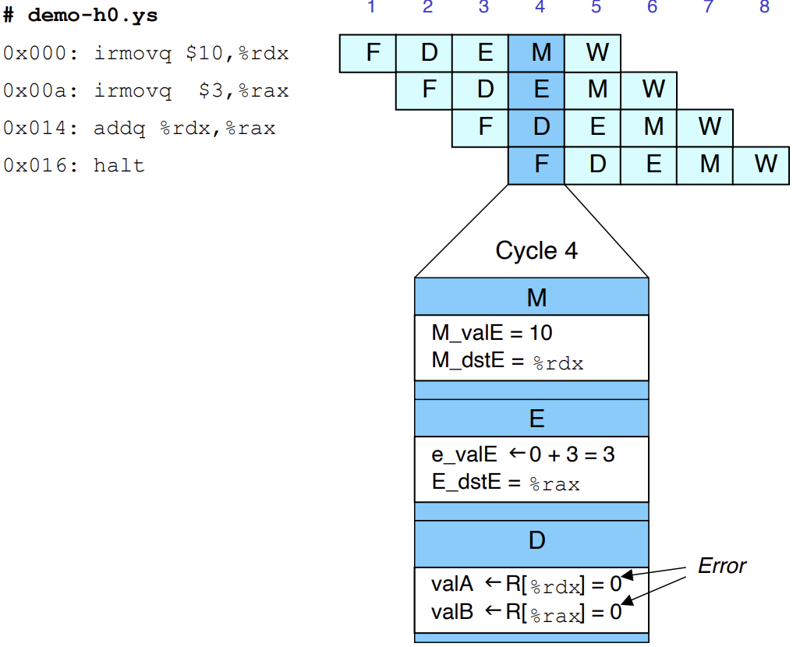
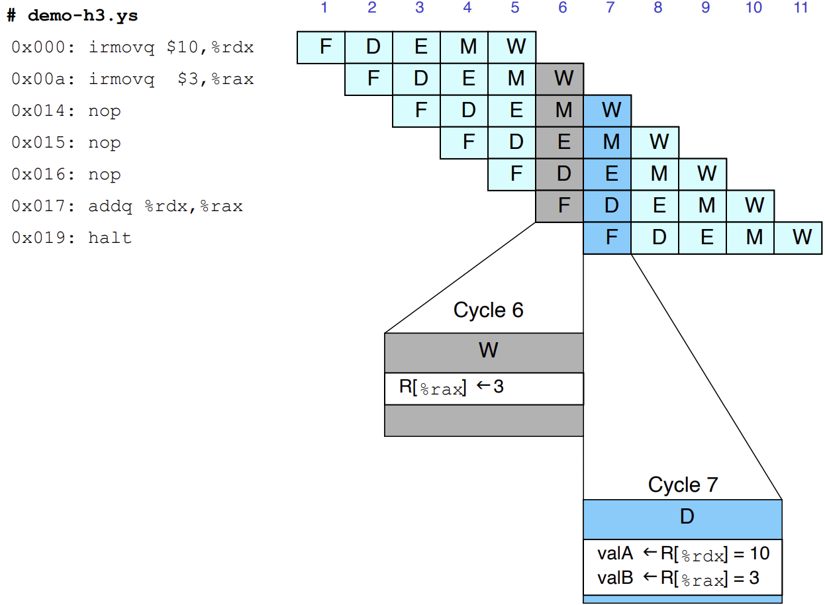
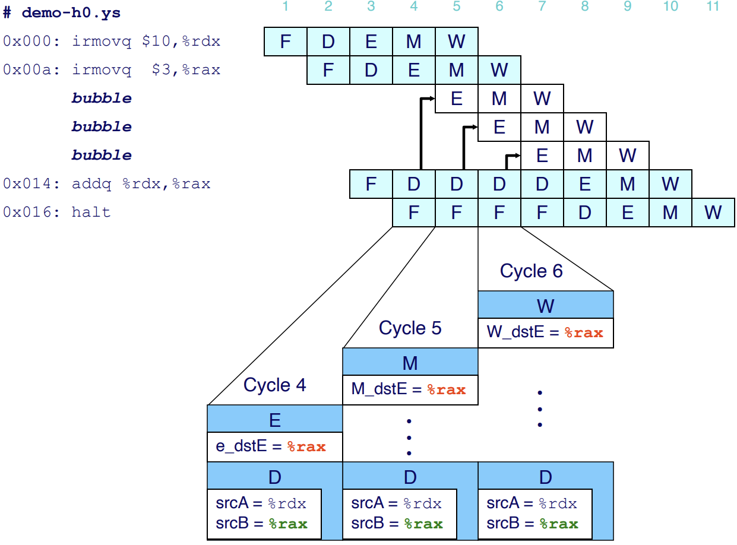
数据相关的应对
执行前后两条数据相关（data dependency）的指令时，如果按照先前的设计思路依次处理，前一条指令还未写回，后一条指令就读取了未更新的寄存器文件，出现数据冒险（data harzard）.
解决思路1：在指令中插入一些NOP指令，保证前一条指令完成了W阶段，再执行后一条指令的D阶段.
解决思路2：发现将要发生数据冒险时，将后一条指令停止（stall）在D阶段（包括后续指令也停止），直到前一条指令完成W阶段后，再处理后一条指令的D阶段. 在后一条指令在D阶段停止时，会在E阶段插入气泡（bubble）. 类似于根据程序的执行状况动态地插入若干NOP指令.
判定：
D阶段中D_srcA/D_srcB与E/M/W阶段中的dstM/dstE一致（0xF除外）.

Slide 13
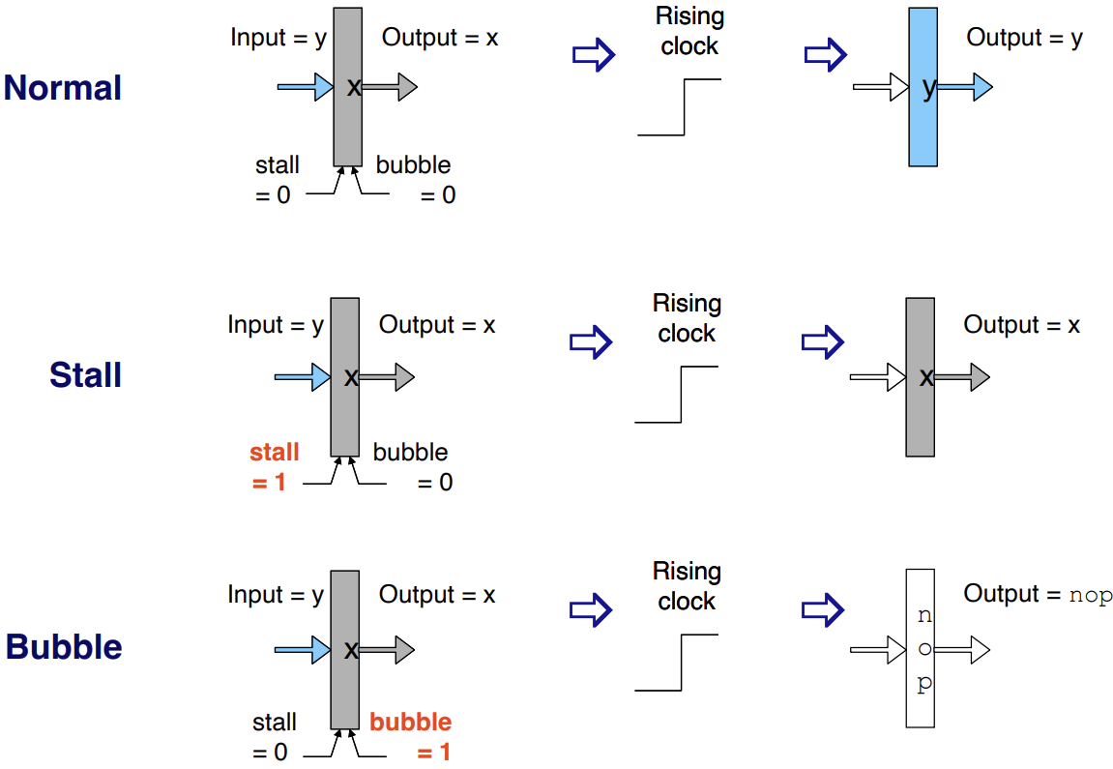
Stall 与 Bubble 的具体实现
某一阶段的指令 stall 时，即禁止该阶段更新状态，该阶段寄存器保持原来的状态；
在某一阶段插入 bubble 时，即接下来将该阶段寄存器复位为执行NOP指令的状态.
某一阶段同时 stall 和 bubble 视为出错.
stall 和 bubble 将流水线部分暂停，会降低程序效率.

Slide 14
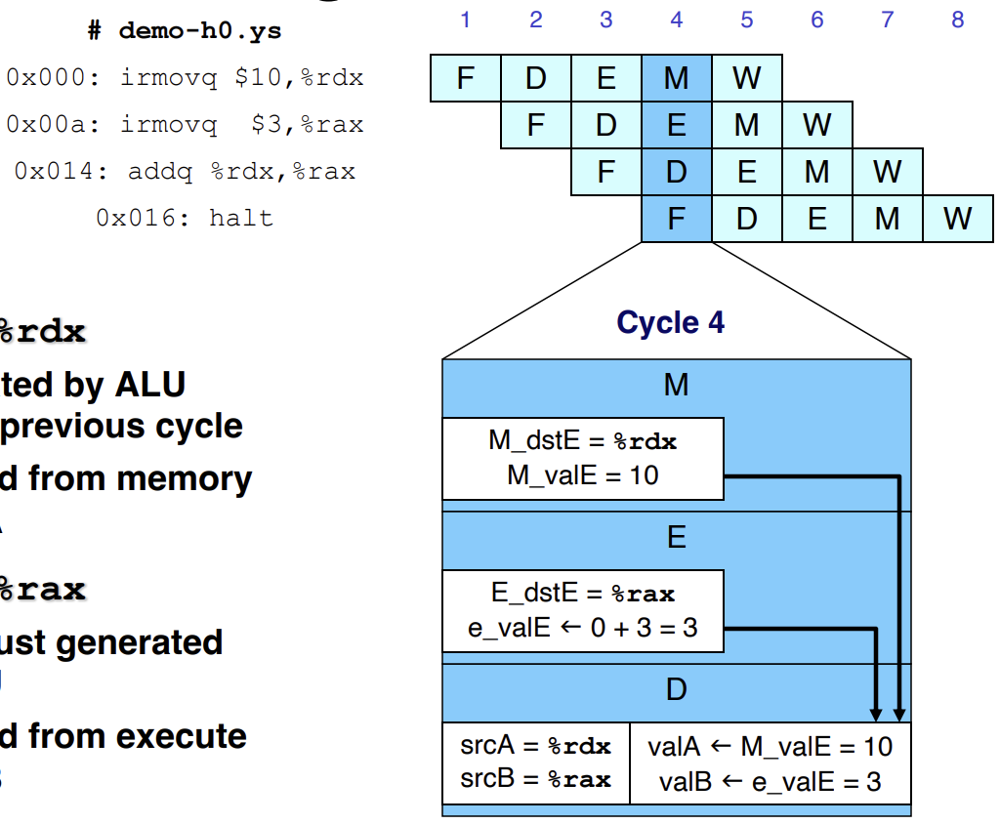
数据相关的应对
执行前后两条数据相关（data dependency）的指令时，如果按照先前的设计思路依此处理，前一条指令还未写回，导致后一条指令读取未更新的寄存器文件，出现数据冒险（data harzard）.
解决思路3：通过数据转发（data forwarding）直接将后续将要写入寄存器文件的数据在E/M阶段就传送至前面的D阶段. 相比 stall 与 bubble 操作，这种方法基本不会降低程序效率，但不能直接处理 load-use 冒险，即需要将内存中的数据写入寄存器造成的冒险.

Slide 15
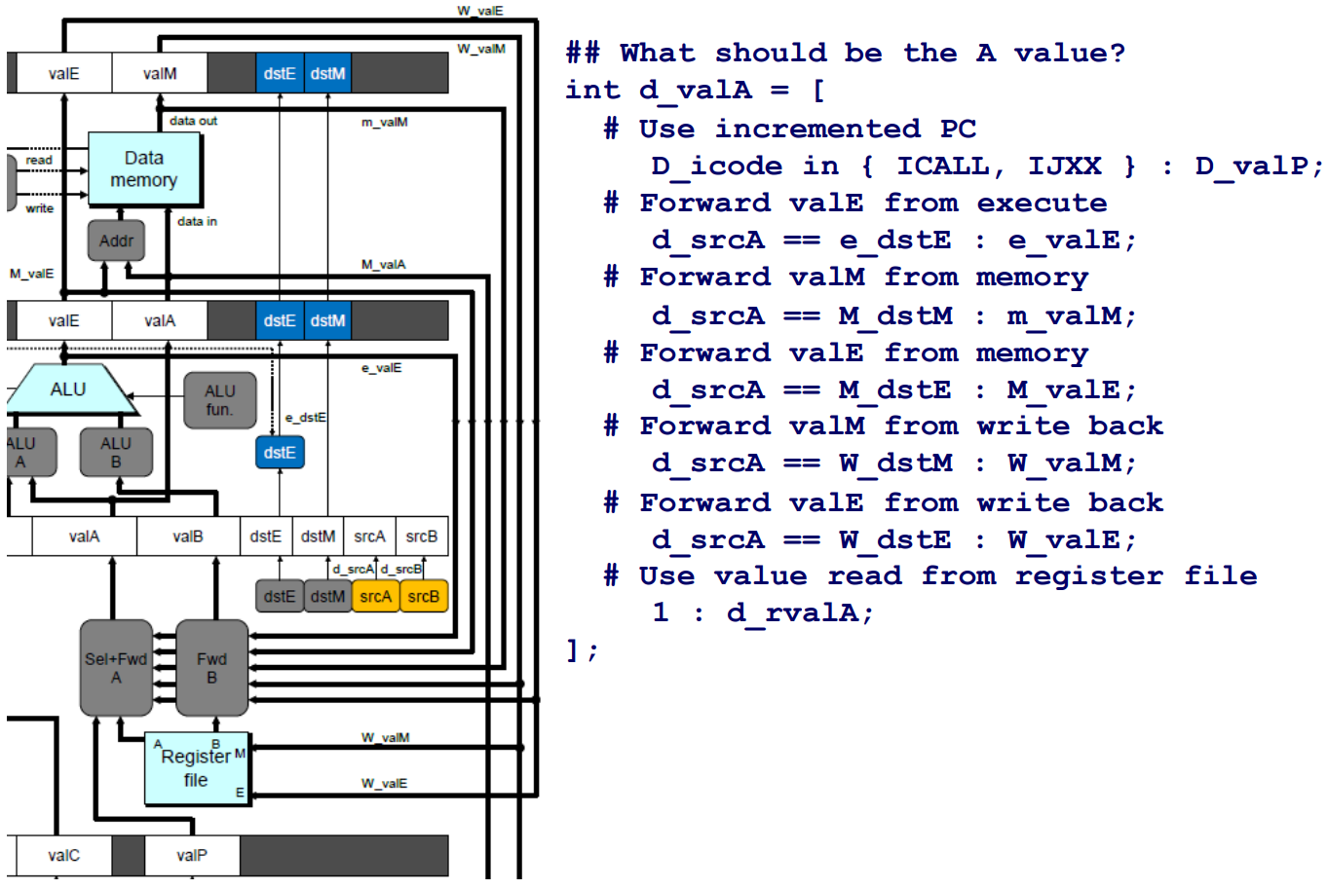
转发的具体实现
判定与操作：
当D阶段的D_srcA与D_srcB与E/M/W阶段的dstE/dstM一致时（0xF除外），直接将对应的valE/valM转发到D阶段，将D_valA/D_valB设为之.
较前的阶段（因为在处理较近的指令）优先进行转发.

Slide 16
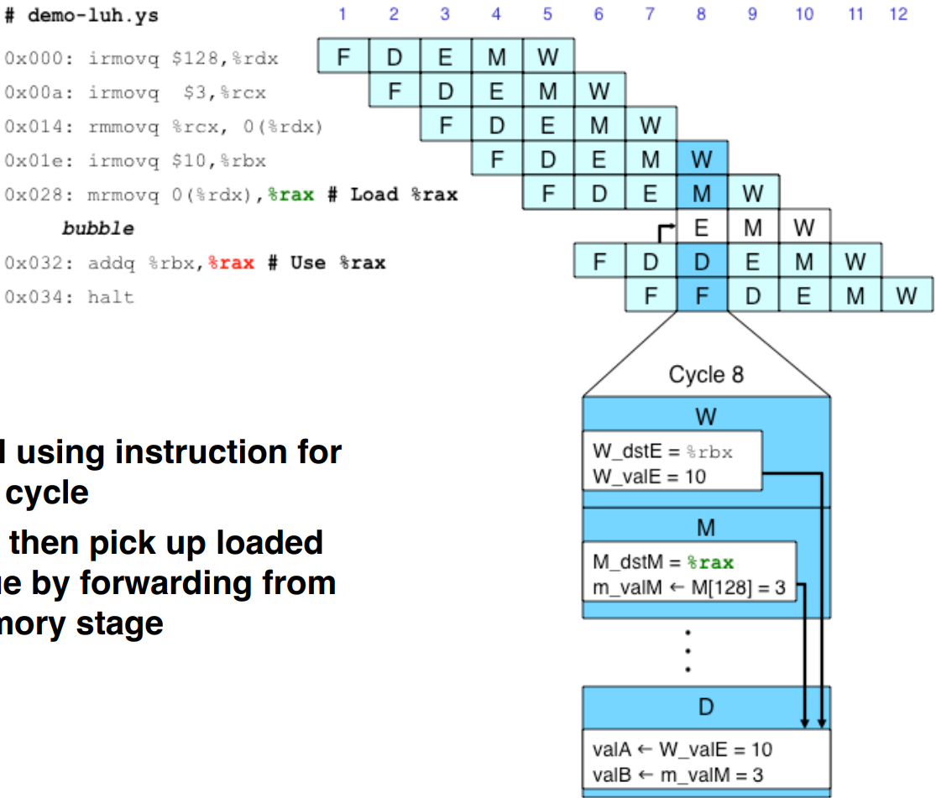
Load-use 数据冒险的应对
如果前一条指令要将内存的数据写入寄存器（MRMOVQ和POPQ指令），而后一条指令需要读取对应寄存器的值，则会产生 load-use harzard. 前一条指令完成E阶段时尚无法获取valM值，故无法转发，必须要将后一条指令暂停在D阶段. 前一条指令完成M阶段，获取到valM值之后，下一个循环就能通过转发将数据传送给后一条指令继续处理了.
判定与操作：
若E阶段中E_icode为MRMOVQ/POPQ，且E_dstM与D_srcA/srcB一致，说明存在 load-use 数据冒险，接下来需要在D/F阶段进行 stall，E阶段插入一个 bubble.

Slide 17
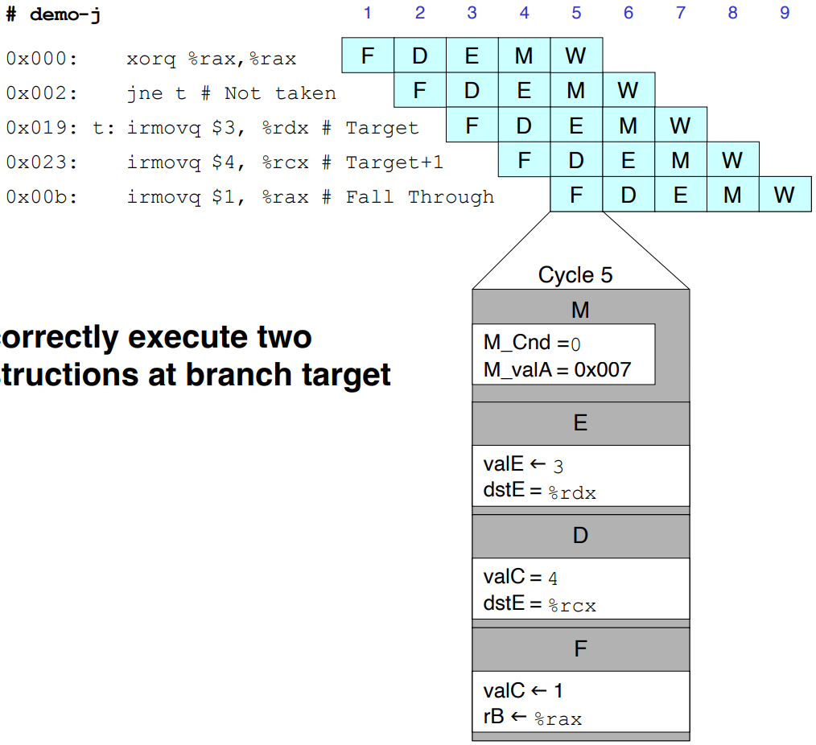
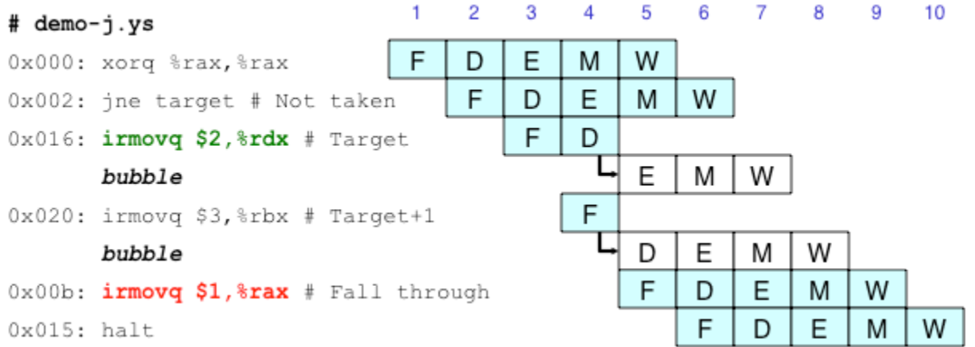
转移预测错误的应对
对于JXX指令，由于直接将新的pc预测为valC，如果转移条件不满足，则会出现转移预测错误. 此时，JXX指令之后的指令本不应当被执行.
JXX的转移条件cnd需要完成E阶段才能被计算出来. 在此之前的阶段处理了错误的指令，但是不会产生副作用，故直接取消即可.
判定与操作：
若E阶段完成之后，E_icode为JXX，且e_cnd为false，说明该指令出现转移预测错误.
此时，F/D阶段已经处理了不应当执行的指令，但是这些阶段不会造成副作用（例如，对内存/寄存器的写入），接下来只需直接通过在D/E阶段用 bubble 覆盖的方式取消这些指令即可.
同时，接下来应当将M_valA（即增加pc值的正确分支）传送回F阶段选取作为新pc，继续执行正确分支的指令.

Slide 18
RET指令的应对
RET指令需要在内存栈中读取返回地址，无法可靠预测新的pc值，所以该指令在完成M阶段之后，才能继续下一条指令的处理，在此之前将后续指令 stall 在F阶段.
判定与操作：
若D/E/M阶段icode为RET，则出现RET指令，接下来在F阶段进行 stall，对应地在D阶段插入 bubble.
完成M阶段之后，下一个循环将W_valM传回F阶段，从而继续执行RET之后的指令.s

Slide 19
出现单个特殊情况时的应对
Condition | Trigger | Actions(Next Cycle)
 |  | F | D | E | M | W
Load-use harzard | E_icode in {MRMOVQ, POPQ} && E_dstM in {d_srcA, d_srcB} | S | S | B | - | -
Branch misprediction | E_icode == JXX && !e_cnd | - | B | B | - | -
RET指令 | RET in {D_icode, E_icode, M_icode} | S | B | - | - | -

Slide 20
存在多种特殊情况时的应对
存在两种类型：
1. Branch misprediction + RET指令
当 branch mispredicion 与RET指令同时出现时，此时RET指令处于D阶段.
此时F/D阶段处理了不应当执行的指令，包括RET指令也不应当被执行，按照 branch misprediction 的情况进行控制即可.
Condition | Trigger | Actions(Next Cycle)
 |  | F | D | E | M | W
Branch misprediction | E_icode == JXX && !e_cnd | - | B | B | - | -
RET指令 | RET in {D_icode, E_icode, M_icode} | S | B | - | - | -
Combined | (E_icode == JXX && !e_cnd) && D_icode == RET | S | B | B | - | -

Slide 21
存在多种特殊情况时的应对
2. Load-use Harzard + RET指令
当 load-use harzard 和RET指令同时出现时，此时RET指令必然出现在 load-use harzard 之后.
应当优先处理 load-use harzard，而RET指令先被 stall 在D阶段. 在下一个循环再按照RET指令的情况进行控制.
Condition | Trigger | Actions(Next Cycle)
 |  | F | D | E | M | W
Load-use harzard | E_icode in {MRMOVQ, POPQ} && E_dstM in {d_srcA, d_srcB} | S | S | B | - | -
RET指令 | RET in {D_icode, E_icode, M_icode} | S | B | - | - | -
Combined | (E_icode in {MRMOVQ, POPQ} && E_dstM in {d_srcA, d_srcB}) && D_icode == RET | S | S | B | - | -

Slide 22
流水线控制逻辑
Condition | Trigger | Actions(Next Cycle)
 |  | F | D | E | M | W
Load-use harzard | E_icode in {MRMOVQ, POPQ} && E_dstM in {d_srcA, d_srcB} | S | S | B | - | -
Branch misprediction | E_icode == JXX && !e_cnd | - | B | B | - | -
RET指令 | RET in {D_icode, E_icode, M_icode} | S | B | - | - | -
Branch misprediction + RET |  | S | B | B | - | -
Load-use harzard + RET |  | S | S | B | - | -
F_stall = RET || Load-use_harzard
D_stall = Load-use_harzard
D_bubble = (Branch_misprediction || RET) && !Load-use_harzard
E_bubble = Load-use_harzard || Branch_misprediction

